Slide 1
Lập trình máy tính tìm nghiệm phương trình số thực sử dụng Raspberry Pi
LO1
GVHD: NGUYỄN PHAN HẢI PHÚ

Slide 2



Thành viên
NHÓM11-L01
Nguyễn Minh Thành 2213138
Nguyễn Duy Đông 2210773
Lê Minh Đức 2210789
Bùi Minh Quân 2212769

Slide 3
1. Phương pháp thực hiện
Nhóm chúng mình quyết định kết hợp giữa Newton-Raphson và Bisection(chia đôi) do :
+Bisection: an toàn, nhưng chậm.
+Newton-Raphson: nhanh, nhưng dễ sai nếu đạo hàm gần 0 hoặc chọn sai điểm.
Kết hợp → tận dụng ưu điểm của cả hai:Nếu Newton-Raphson tốt → dùng nó.Nếu không ổn định → quay về Bisection để đảm bảo kết quả.

Slide 4
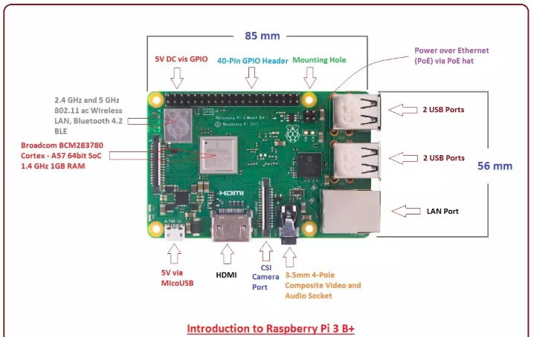
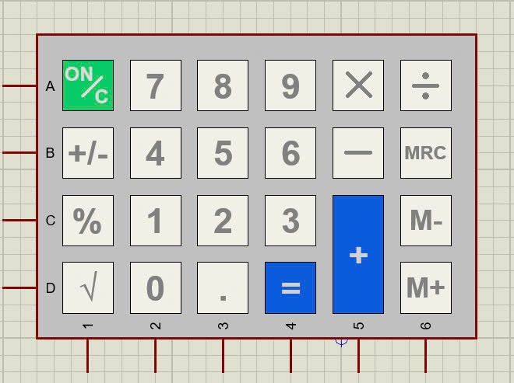
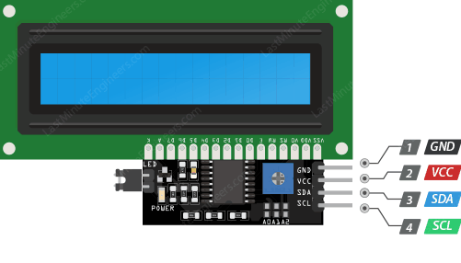
2. Lựa chọn linh kiện
RASPBERRY PI3 B+
KEYPAD 4X6
LCD-I2C

Slide 5
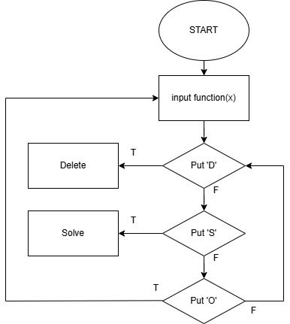
3. SƠ ĐỒ GIẢI THUẬT

Slide 6
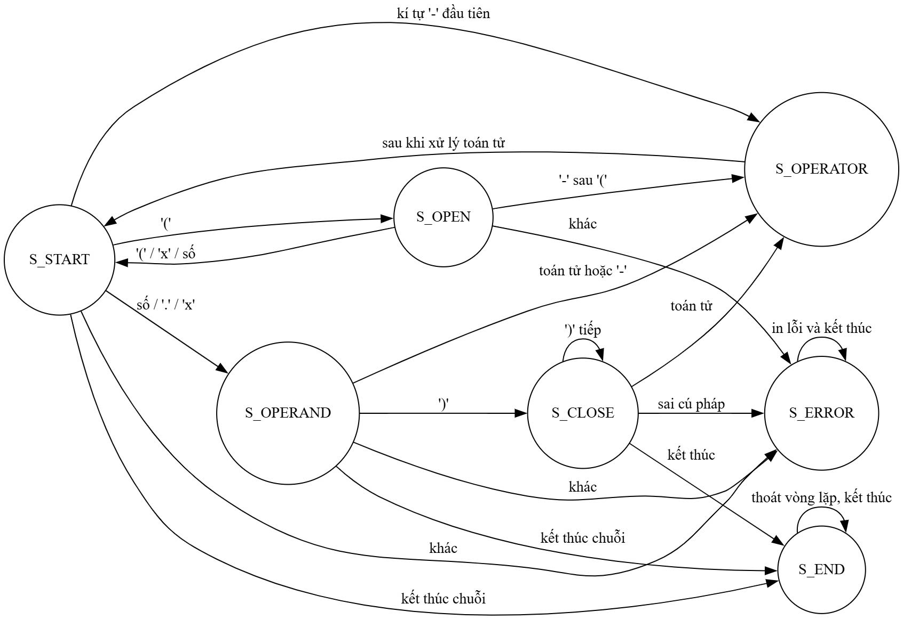
4. SƠ ĐỒ TRẠNG THÁI

Slide 7
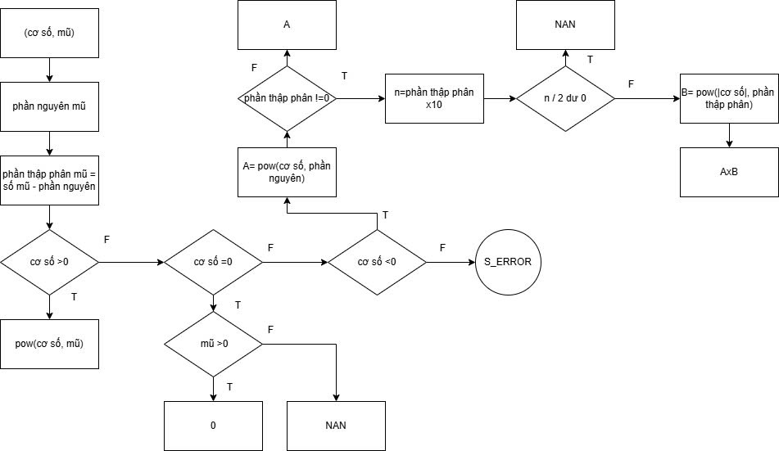
5. SƠ ĐỒ LŨY THỪA

Slide 8
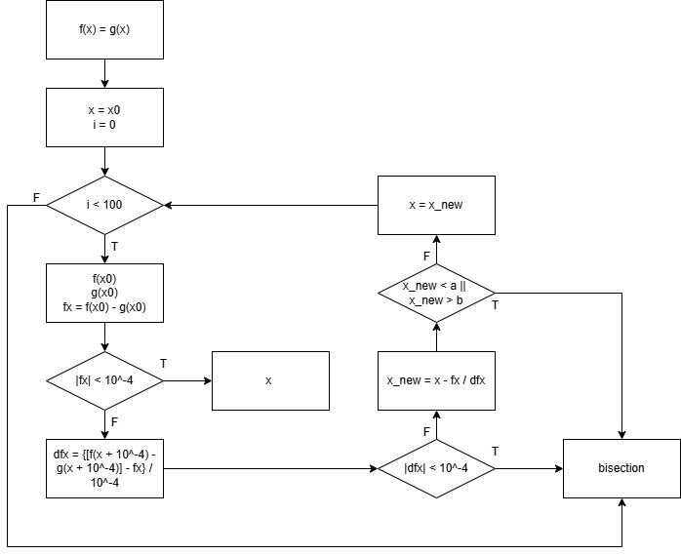
6. NEWTON-RAPHSON

Slide 9
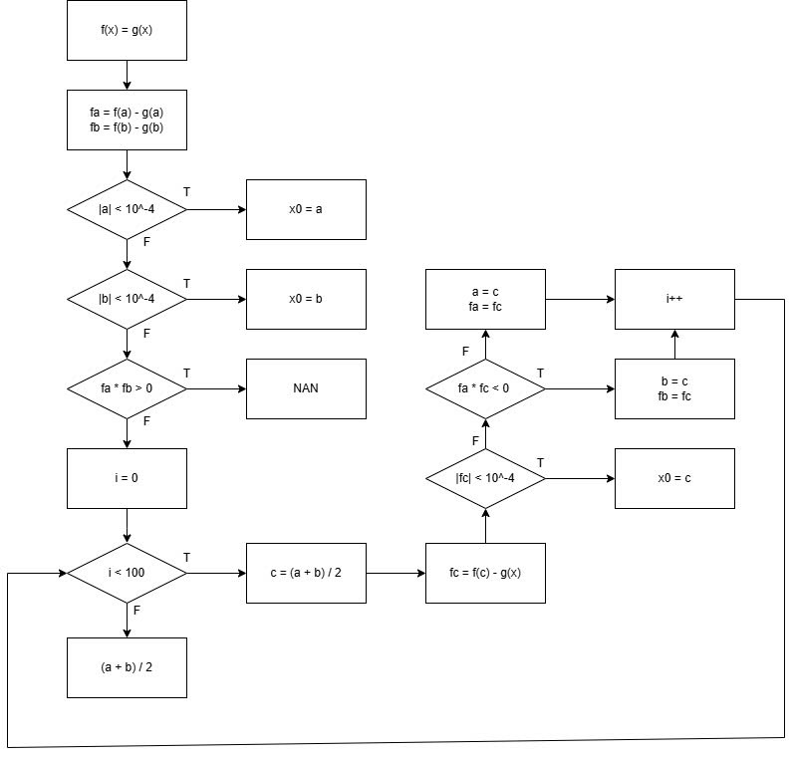
7.BISECTION

Slide 10
THỰC HIỆN

Slide 11

CẢM ƠN MỌI NGƯỜI ĐÃ THEO DÕI

